Slide 1

响应式Web设计 ——项目实训—学院网站项目
广东白云学院
大数据与计算机学院

Slide 2
课程大纲
涉及学校武昌学院由编者虚构，包括：
项目设计概述
页面布局
头部Logo与搜索框制作
导航栏制作
新闻图片轮播制作
通知公告列表和学校新闻列表卡片制作
快速通道制作
专题网站制作
底部链接和版权信息制作

Slide 3
项目设计概述
响应式学院网站首页
Bootstrap和CSS技术设计整个布局
简单明了、大方美观

Slide 4
课程大纲
项目设计概述
页面布局
头部Logo与搜索框制作
导航栏制作
新闻图片轮播制作
通知公告列表和学校新闻列表卡片制作
快速通道制作
专题网站制作
底部链接和版权信息制作

Slide 5
页面布局
页面包括：
logo与搜索框
导航条
图片轮播
通知公告
学校新闻
快速通道
专题网站
底部版权

Slide 6
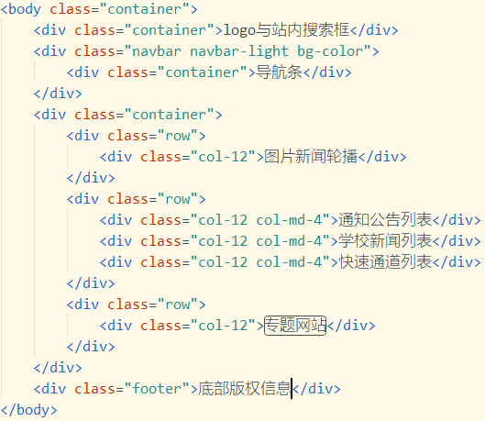
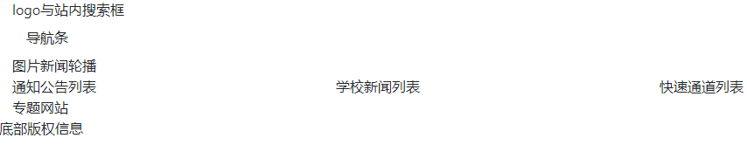
页面布局
引入文件
栅格系统布局

Slide 7
课程大纲
项目设计概述
页面布局
头部Logo与搜索框制作
导航栏制作
新闻图片轮播制作
通知公告列表和学校新闻列表卡片制作
快速通道制作
专题网站制作
底部链接和版权信息制作

Slide 8
头部logo与搜索框制作
左边是logo
右边是站内搜索框
小屏及以下设备中：
logo占6份
搜索框占6份
中屏及以上设备中：
logo占5份
搜索框占7份

Slide 9
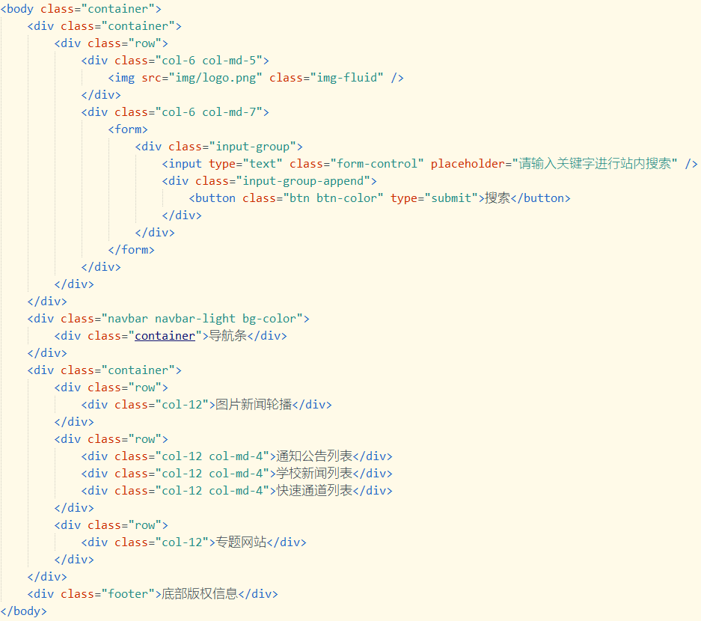
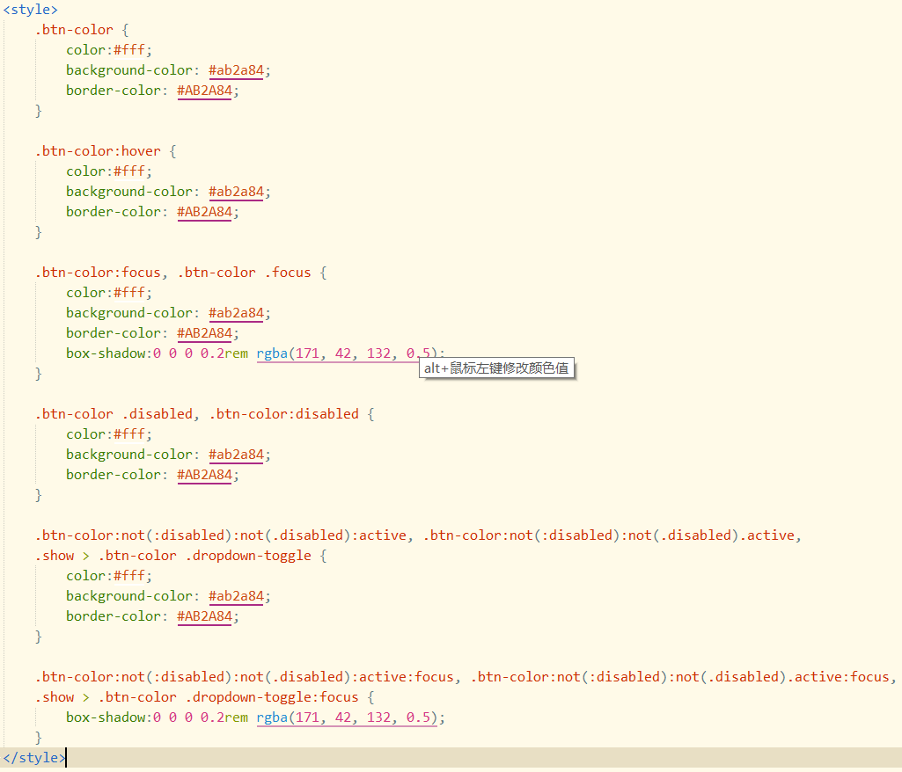
头部logo与搜索框制作

Slide 10
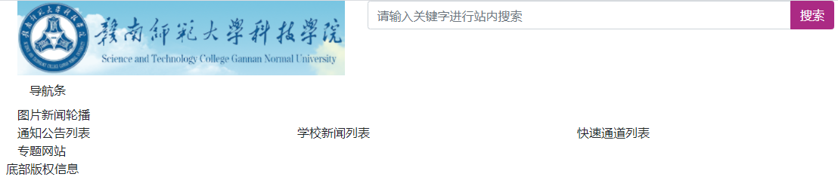
头部logo与搜索框制作

Slide 11
课程大纲
项目设计概述
页面布局
头部Logo与搜索框制作
导航栏制作
新闻图片轮播制作
通知公告列表和学校新闻列表卡片制作
快速通道制作
专题网站制作
底部链接和版权信息制作

Slide 12
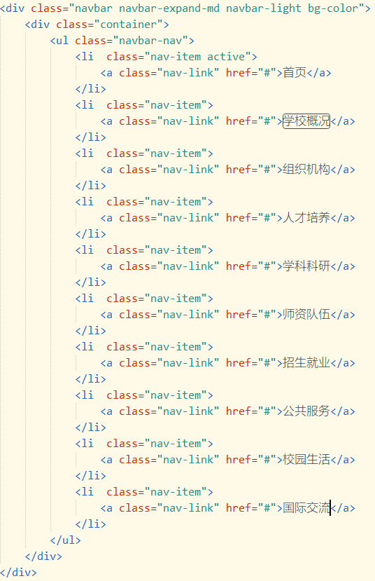
导航栏制作
导航放在导航栏里
第一步：基础导航条制作

Slide 13
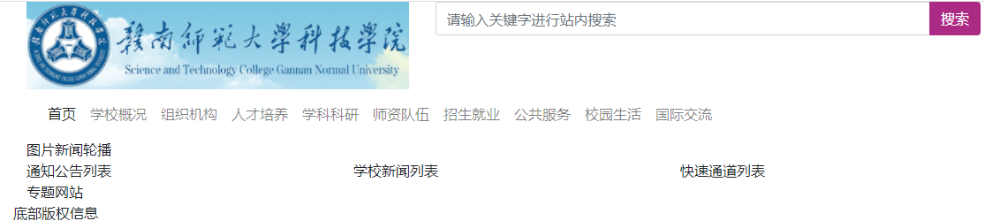
导航栏制作

Slide 14
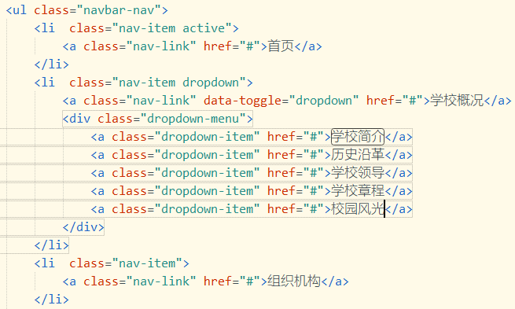
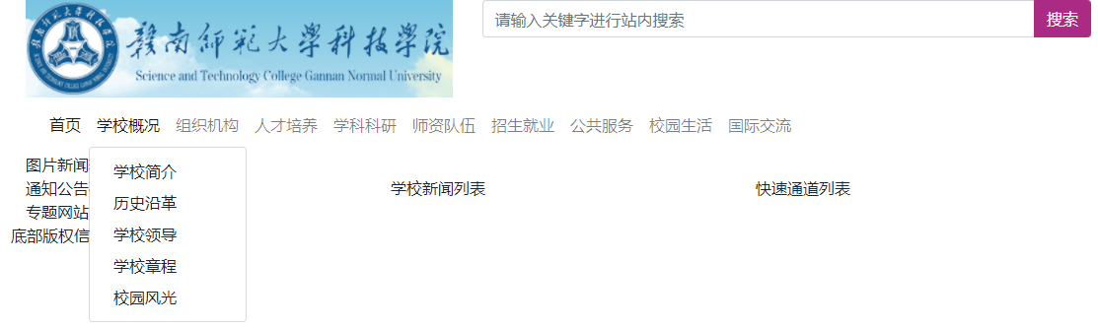
导航栏制作
导航放在导航栏里
第二步：制作二级下拉菜单

Slide 15
导航栏制作
导航放在导航栏里
第二步：制作响应式导航：
在中屏及以上设备上完全显示
小屏幕情况下：
导航项内容通过按钮自动显示或隐藏
三方面工作：
导航栏容器navbar上添加navbar-expand-*
导航中添加一个触发折叠/显示内容的按钮元素
导航栏中添加一个折叠/显示内容的容器

Slide 16
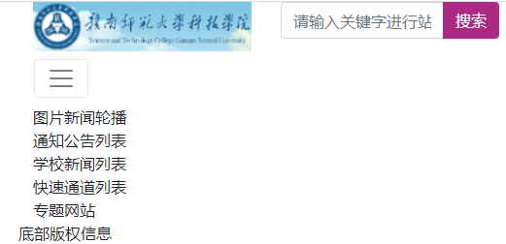
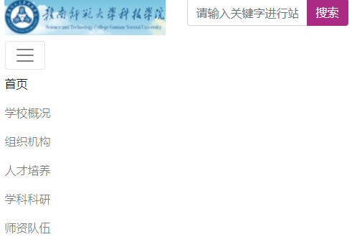
导航栏制作

Slide 17
课程大纲
项目设计概述
页面布局
头部Logo与搜索框制作
导航栏制作
新闻图片轮播制作
通知公告列表和学校新闻列表卡片制作
快速通道制作
专题网站制作
底部链接和版权信息制作

Slide 18
新闻图片轮播制作
包含：
指示标签carousel-indicators
图文内容框carousel-inner
左右控制按钮carousel-control-prev、 carousel-control-next

Slide 19
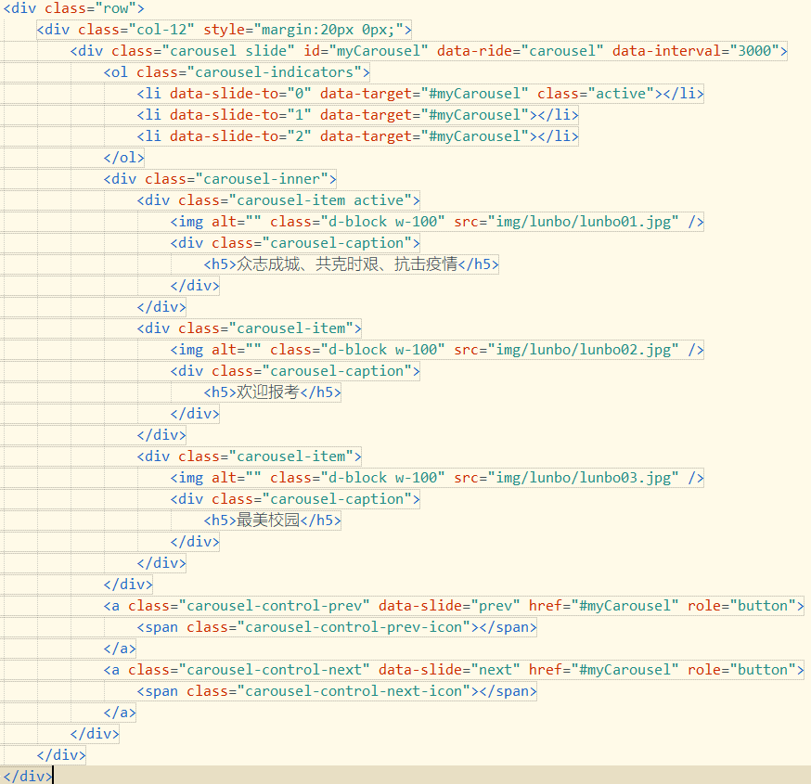
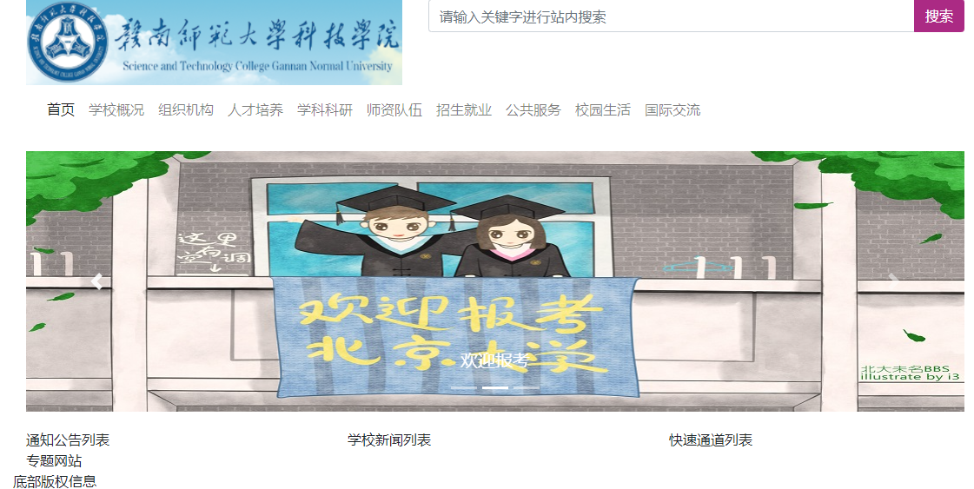
新闻图片轮播制作

Slide 20
课程大纲
项目设计概述
页面布局
头部Logo与搜索框制作
导航栏制作
新闻图片轮播制作
通知公告列表和学校新闻列表卡片制作
快速通道制作
专题网站制作
底部链接和版权信息制作

Slide 21
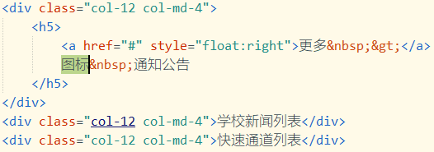
通知公告列表和学校新闻列表卡片制作
使用卡片实现
图标是Bootstrap自己开发的图标库，专门为Bootstrap的组件和文档定制开发：
全是SVG文件
可轻松快捷地缩放，并通过CSS设置样式
默认将width和height设置为1rem，可通过font-size重置大小

Slide 22
通知公告列表和学校新闻列表卡片制作
图标库有三种方式应用在HTML中：
内嵌
Sprite
作为外部图像文件引用

Slide 23
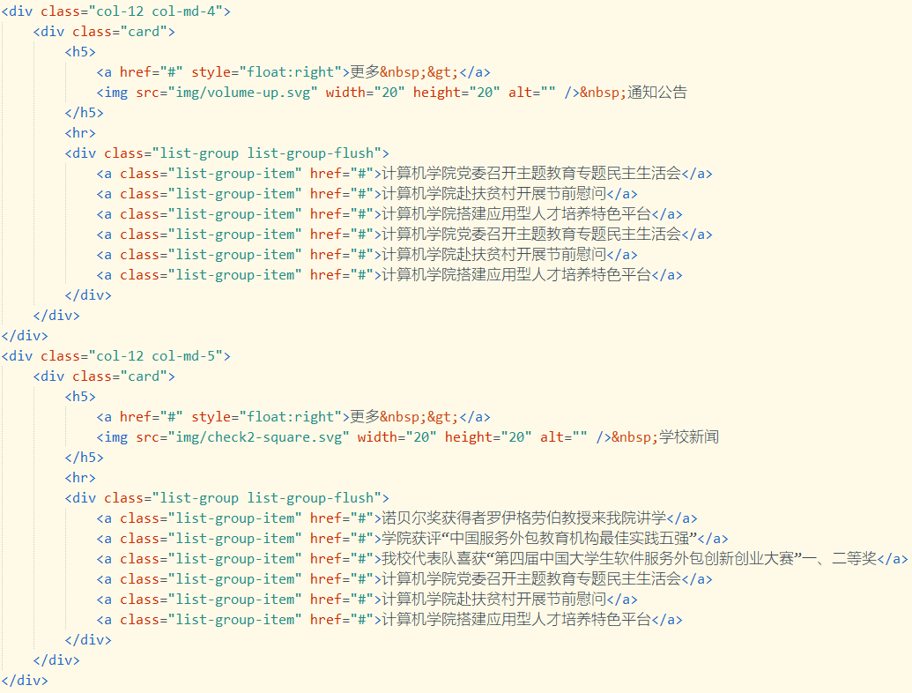
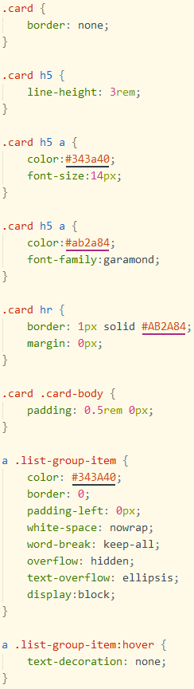
通知公告列表和学校新闻列表卡片制作
列表组：

Slide 24
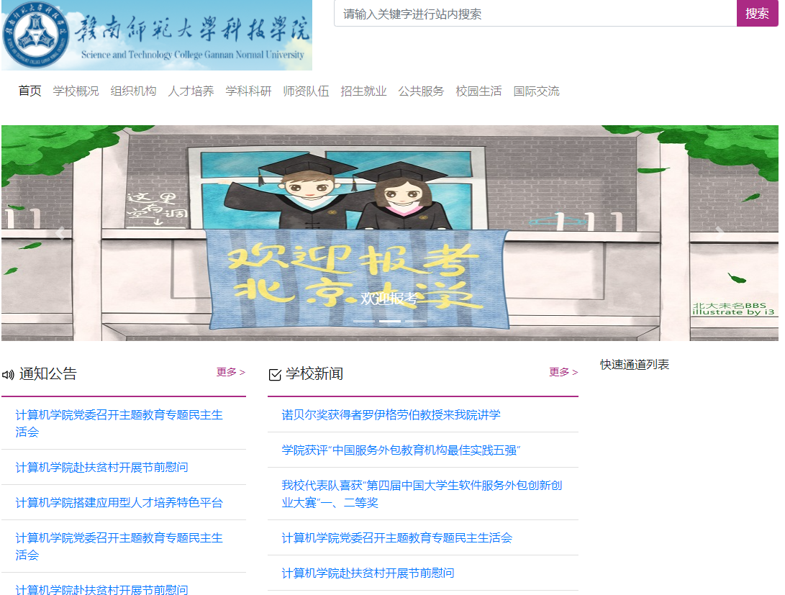
通知公告列表和学校新闻列表卡片制作

Slide 25
课程大纲
项目设计概述
页面布局
头部Logo与搜索框制作
导航栏制作
新闻图片轮播制作
通知公告列表和学校新闻列表卡片制作
快速通道制作
专题网站制作
底部链接和版权信息制作

Slide 26
快速通道制作
用卡片实现
包括：
标题：由Bootstrap图标和快速通道文本组成
内容：使用网格系统布局，形成3行3列的布局；每列由一个图片和一个段落组成

Slide 27
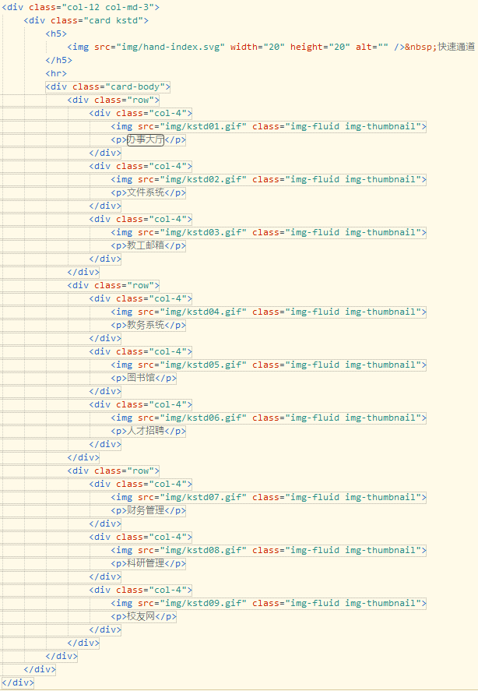
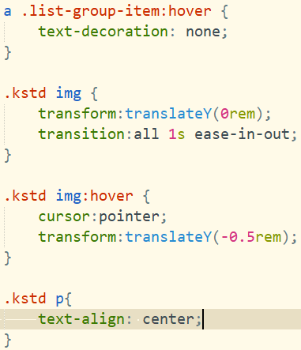
快速通道制作
注意：
实际代码中是.jpg文件

Slide 28
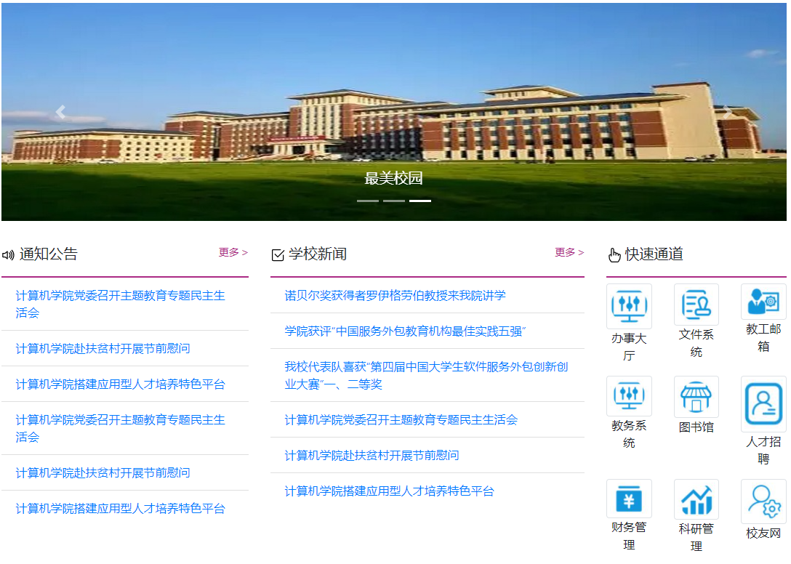
快速通道制作

Slide 29
课程大纲
项目设计概述
页面布局
头部Logo与搜索框制作
导航栏制作
新闻图片轮播制作
通知公告列表和学校新闻列表卡片制作
快速通道制作
专题网站制作
底部链接和版权信息制作

Slide 30
专题网站制作
用卡片实现，包括：
标题：由Bootstrap图标、快速通道文本、超链接组成
内容：网格系统布局，形成2行4列的布局，每列由一个图片超链接和一个段落组成

Slide 31
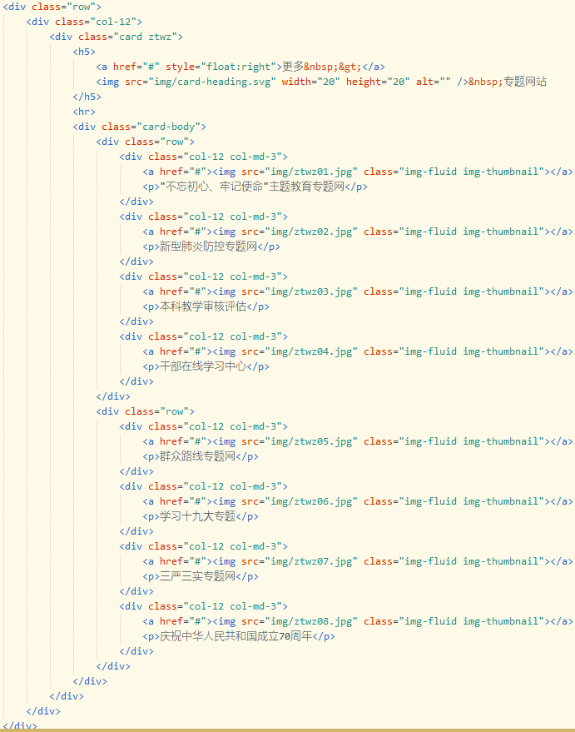
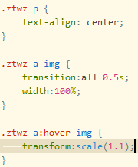
专题网站制作

Slide 32
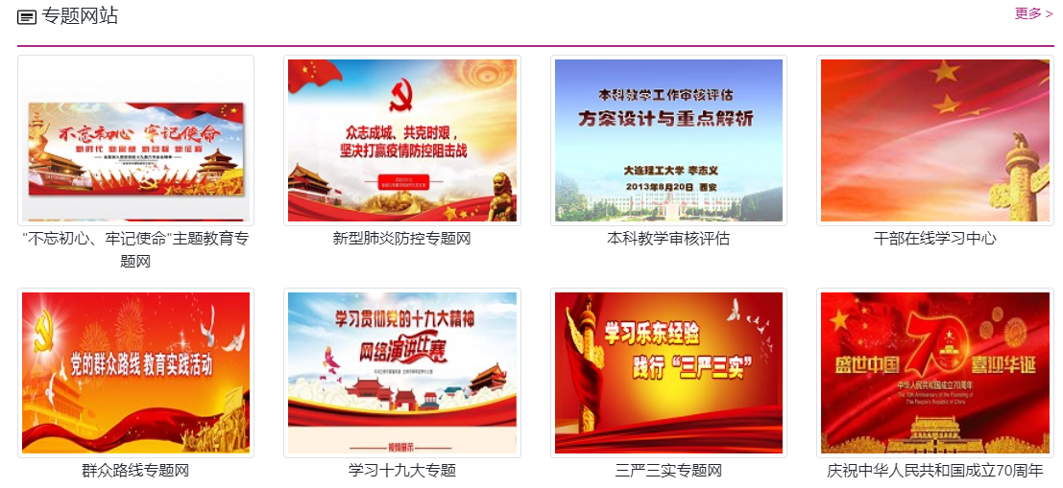
专题网站制作

Slide 33
课程大纲
项目设计概述
页面布局
头部Logo与搜索框制作
导航栏制作
新闻图片轮播制作
通知公告列表和学校新闻列表卡片制作
快速通道制作
专题网站制作
底部链接和版权信息制作

Slide 34
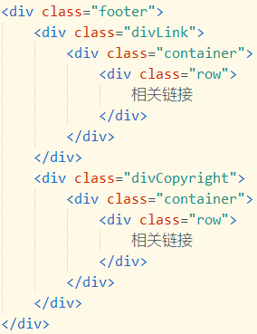
底部链接和版权信息制作
布局代码：

Slide 35
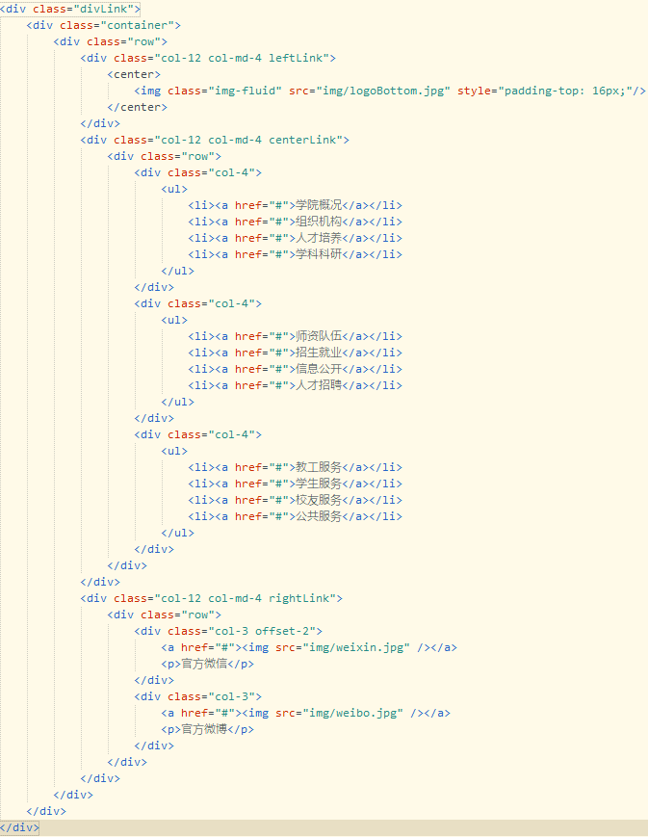
底部链接和版权信息制作
底部链接：
左边是学校logo
中间是学校导航链接
右边是学校微信链接

Slide 36

底部链接和版权信息制作

Slide 37
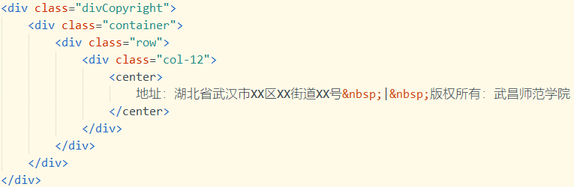
底部链接和版权信息制作
地址及版权信息：

Slide 38

底部链接和版权信息制作

Slide 39
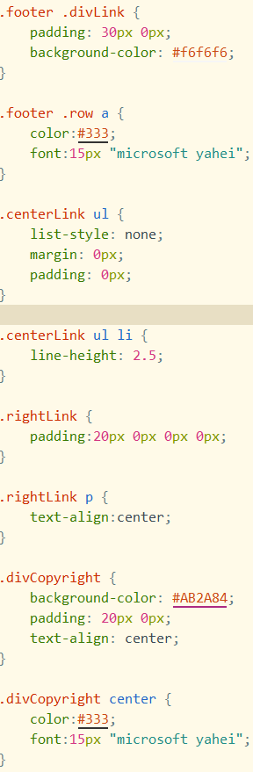

底部链接和版权信息制作
样式：

Slide 40
结束
完成课件所有练习和综合案例
完成课后作业

